Slide 1
OpenCV 3.1.0 – 图像处理教程

Slide 2

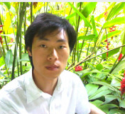
贾志刚
E-Mail: bfnh1998@hotmail.com
微博：流浪的鱼-GloomyFish

Slide 3
直方图均衡化
什么是直方图
直方图均衡化
API说明
代码演示

Slide 4
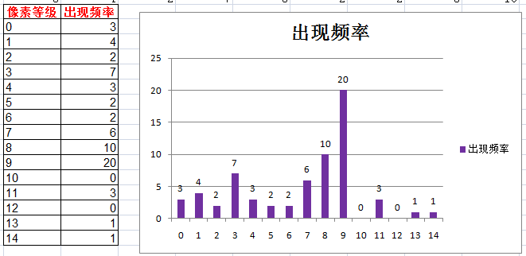
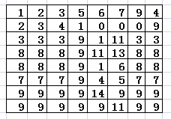
什么是直方图(Histogram)
假设有图像数据8x8，像素值范围0~14共15个灰度等级，统计得到各个等级出现次数及直方图如右侧所示

Slide 5
什么是直方图
图像直方图，是指对整个图像像在灰度范围内的像素值(0~255)统计出现频率次数，据此生成的直方图，称为图像直方图-直方图。直方图反映了图像灰度的分布情况。是图像的统计学特征。

Slide 6
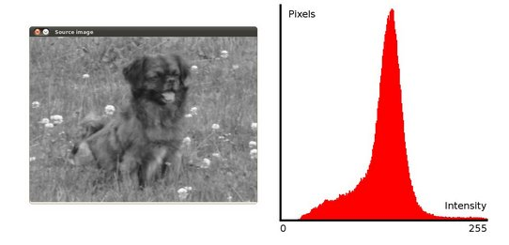
图像直方图

Slide 7
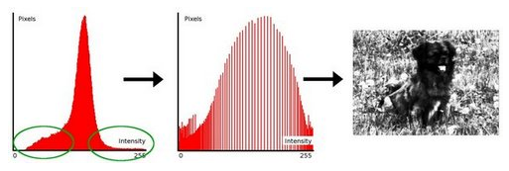
直方图均衡化
是一种提高图像对比度的方法，拉伸图像灰度值范围。

Slide 8


直方图均衡化
如何实现，通过上一课中的remap我们知道可以将图像灰度分布从一个分布映射到另外一个分布，然后在得到映射后的像素值即可。

Slide 9
API说明cv::equalizeHist
equalizeHist(
InputArray src,//输入图像，必须是8-bit的单通道图像
OutputArray dst// 输出结果
)

Slide 10
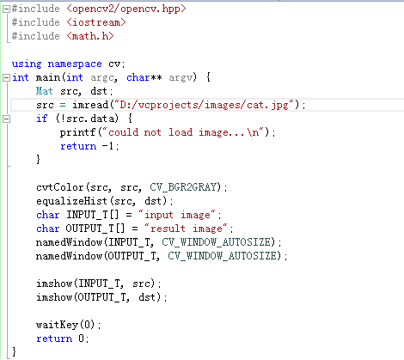
演示代码

